Slide 1
Тренинг для женщин по психологическому здоровью
^{ДУМАЙ ПОЗИТИВНО,}
^{И жизнь будет} ^{в радость}
Материалы для общин по всестороннему служению здоровья

Slide 2
Жизнь с избытком: Божий путь исцеления
Автор урока
Кэтлин Ким Хо Ои Кунтараф, врач, магистр практического здравоохранения

Slide 3
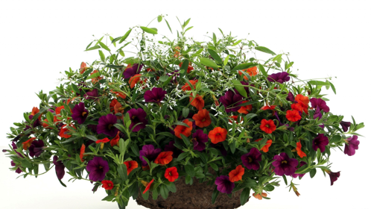
«Я пришел для того, чтобы имели жизнь и имели с избытком…» Иоанна 10:10
Notes:
Однажды «Британский медицинский журнал» сообщил о необычном случае редкого и невероятного синдрома Клерамбо, когда 36-летняя незамужняя секретарша имела иллюзию того, что ее директор был в нее влюблен. Это было удивительно, потому что она никогда не разговаривала с начальником, который был женатым человеком, однако написала ему четырнадцать любовных писем. Такая односторонняя любовная связь! Когда ее осмотрели врачи, то обнаружили, что женщина страдала от базедовой болезни. Не подвергшийся лечению случай гипертиреоза стал причиной несбалансированного гормонального статуса, создав у женщины иллюзию того, что директор в нее влюблен. Когда диагноз был поставлен, врач смог выписать необходимые медикаменты и ее состояние улучшилось.
У некоторых из нас может быть искаженное мышление, но Бог, Великий Врач, дал нам целостный рецепт того, как вести здоровую, уравновешенную жизнь с избытком.
Бог заинтересован в том, чтобы мы наслаждались жизнью с избытком. Как говорится в Евангелии от Иоанна 10:10: «Я пришел для того, чтобы имели жизнь и имели с избытком».

Slide 4
Божий целостный рецепт
«Чистый воздух, солнечный свет, умеренность, отдых, физические упражнения, надлежащее питание, употребление воды, вера в Божественную силу — вот истинные лекарственные средства».
Э. Уайт, Служение исцеления, с. 127.
Notes:
В чем состоит Божий целостный рецепт, который позволит нам жить жизнью с избытком? В трудах Эллен Г. Уайт, одной из основателей Церкви адвентистов седьмого дня, мы находим целостный рецепт жизни с избытком: «Чистый воздух, солнечный свет, умеренность, отдых, физические упражнения, надлежащее питание, употребление воды, вера в Божественную силу — вот истинные лекарственные средства» (Служение исцеления, с. 127)

Slide 5
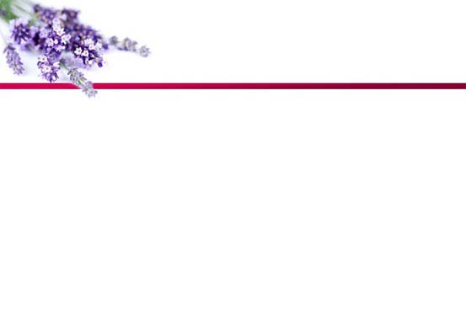
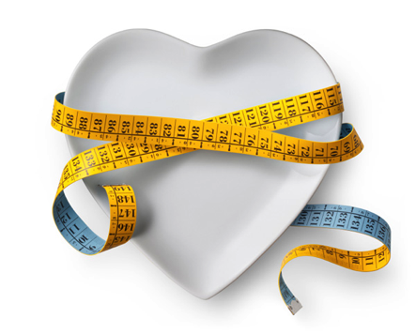
Божий целостный рецепт
C – Choices - ВЫБОР
E – Exercise – Физические Упражнения
L – Liquids – Вода
E – Environment – Окружающая среда
B – Belief – вера
R – Rest - отдых
A – Air – воздух
T – Temperance – воздержание
I – Integrity – честность
O – Optimism – оптимизм
N – Nutrition – питание
S - Social Support – социальная поддержка
Notes:
Было разработано множество акронимов, чтобы помочь нам запомнить эти восемь лекарственных средств. Отдел здоровья Генеральной Конференции собрал проверенные практики, дающие самые лучшие результаты для здоровья и жизни с избытком, назвав их английским акронимом CELEBRATIONS (рус. – Наполни свою жизнь праздником). Составляющие этого акронима помогают нам жить здоровой жизнью.
Выбор
Физические упражнения
Вода
Окружающая среда
Вера
Отдых
Воздух
Воздержание
Честность
Оптимизм
Питание
Социальная поддержка и служение
Для жизни с избытком нам нужны все составляющие рецепта полноценной жизни. В чем, например, польза быть истовым вегетарианцем, если недостаток сна вызывает у вас раздражительность и ворчливость? Или если мы не употребляем алкоголь, но не занимаемся физическими упражнениями, то наше здоровье все равно страдает.

Slide 6
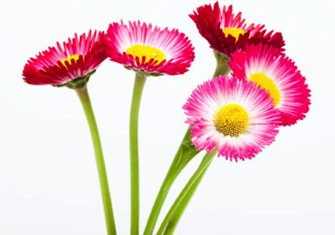
Божий целостный рецепт
«Чистый, здоровый образ жизни более всего способствует совершенству христианского характера и развитию способностей ума и тела»
Э. Уайт, Моя жизнь сегодня, с. 125.
Notes:
В статье, опубликованной в журнале «Нэншл географик» в ноябре 2005 года рассказывается о трех группах долгожителей, которым исполнилось 100 лет – о жителях Окинавы, Сардинии и адвентистах седьмого дня, живущих в г. Лома Линда, штат Калифорния. Среди примеров из Лома Линды есть доктор Эллсуорт Варехам, которая в 91 год ассистировала во время операции на сердце, Фрэнк Ширер, который в 100 лет все еще катается на лыжах, Мардж Джеттон, которая в 101 год продлила свое водительское удостоверение еще на 5 лет и Лидия Ньютон, 112 лет, одна из 20 долгожителей мира.
Если мы будем жить согласно рецепту целостной жизни, данному нам Богом, у нас есть возможность прожить где-то на 10 лет дольше, чем те, кто не следует принципам здорового образа жизни. Высказывание Э. Уайт говорит и о больших преимуществах здоровой жизни: «Чистый, здоровый образ жизни более всего способствует совершенству христианского характера и развитию способностей ума и тела» Э. Уайт, Моя жизнь сегодня, с. 125.
Понятно, что когда мы здоровы, то кроме возможности прожить на 10 лет дольше, мы также создаем атмосферу для развития христоподобного характера, который позволит нам находиться на небесах, где мы будем наслаждаться жизнью с избытком вместе с Иисусом. Именно это и означают слова «жить жизнью с избытком». Да, Иисус пришел на землю, чтобы мы могли иметь жизнь и иметь жизнь с избытком здесь и в будущем. Какой любящий наш Бог!

Slide 7
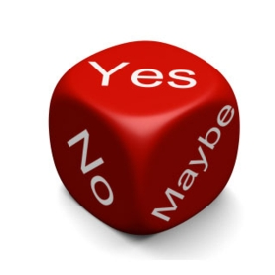
«Наполни свою жизнь праздником»
ВЫБОР
Выбор в пользу здоровья и празднование радости жизни должны быть целенаправленными и быть результатом свободного выбора.
Notes:
Давайте рассмотрим каждое составляющее рецепта целостной жизни.
Выбор
Осознаем мы это или нет, но мы постоянно делаем выбор. Например, мы выбираем: регулярно ли заниматься физическими упражнениями, высыпаться или нет; есть здоровую пищу, пить достаточное количество воды; помогать другим людям.
Выбор в пользу здоровья и празднование радости жизни должны быть целенаправленными и быть результатом свободного выбора. Как сказал Уильям Дженнингс Брайан, политик, живший в начале ХХ века: «Судьба - это не дело случая, это вопрос выбора».
Вся философия уроков «Наполни свою жизнь праздником» заключается в том, что люди делают свой собственный выбор на основании доказательной информации – они выбирают образ жизни, охватывающий тело, разум, эмоции, духовную сферу и социальное взаимодействие.
По данным исследования, проведенного университетом Индианы и Университетом Пердью, находящемся в г. Форт-Уэйн, в 2006 году, почти 90% расходов по здравоохранению можно отнести к выбору образа жизни человека. Постоянный выбор в пользу здорового образа жизни превращается в привычку и, в конечном итоге, приводит к улучшению жизни. Как заметил Авраам Линкольн «Здоровье, которым вы наслаждаетесь это в значительной степени, ваш выбор».
Что является источником силы, чтобы делать правильный выбор на постоянной основе? Филиппийцам 4:13 дает очень четкий ответ: «Все могу в укрепляющем меня Иисусе Христе».

Slide 8
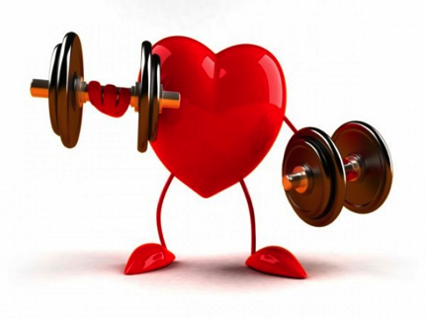
«Наполни свою жизнь праздником»
ФИЗИЧЕСКИЕ УПРАЖНЕНИЯ
В отчете главного санитарного врача США, посвященного физической активности и здоровью говорится, что физические упражнения - самый лучший предсказатель долгой жизни. Другими словами, если вы хотите отложить свои похороны, регулярно занимайтесь физическими нагрузками!
Notes:
Физические упражнения
В отчете главного санитарного врача США, посвященного физической активности и здоровью говорится, что физические упражнения - самый лучший предсказатель долгой жизни. Другими словами, если вы хотите отложить свои похороны, регулярно занимайтесь физическими нагрузками!
Консультативный комитет, состоящий из 13 ведущих экспертов в сфере физической культуры и общественного здоровья, обобщил преимущества физических упражнений для различных возрастных групп.
Дети и подростки – убедительные доказательства
Улучшения состояния кардиореспираторной и мышечной систем
Улучшение состояния костей
Улучшение показателей работы сердечнососудистой системы и метаболизма
Благоприятный композиционный состав тела
Дети и подростки – умеренные доказательства
Сниженные симптомы депрессии

Slide 9
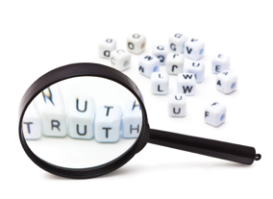
«Наполни свою жизнь праздником»
Взрослые и пожилые люди – убедительные доказательства
Меньший риск преждевременной смерти
Меньший риск заболеваний сердечнососудистой системы
Меньший риск инсульта
Меньший риск высокого кровяного давления
Меньший риск неблагоприятного липидного профиля крови
Меньший риск диабета 2 типа
Notes:
Взрослые и пожилые люди – убедительные доказательства
Меньший риск преждевременной смерти
Меньший риск заболеваний сердечнососудистой системы
Меньший риск инсульта
Меньший риск высокого кровяного давления
Меньший риск неблагоприятного липидного профиля крови
Меньший риск диабета 2 типа
Меньший риск метаболического синдрома
Меньший риск рака прямой кишки
Меньший риск рака груди
Профилактика набора веса
Потеря веса, особенно при сочетании с пониженным употреблением калорий
Улучшения состояния кардиореспираторной и мышечной систем
Профилактика падений
Снижение депрессии
Лучшая когнитивная функция (у пожилых людей)
От умеренных до весомых доказательств
Лучшее состояние функционального здоровья (для пожилых)
Снижение абдоминального ожирения
Умеренные доказательства
Меньший риск переломов бедра
Меньший риск рака легких
Меньший риск рака эндометрия
Поддержание веса после похудения
Увеличение плотности костей
Улучшение качества сна

Slide 10
«Наполни свою жизнь праздником»
«Прогулка пешком при любом недуге, если только человек не прикован к постели, — лучшее лекарство для немощного тела, так как при ходьбе все органы тела упражняются… Но ничто не сможет заменить ходьбу, существенно улучшающую кровообращение». Эллен Уайт, Советы по здоровью, с. 125.
Notes:
Нынешние «Принципы физической активности для американцев» побуждают человека заниматься физической нагрузкой умеренной интенсивности, по меньшей мере, два с половиной часа неделю, например, быстрой ходьбой. Физическая активность продолжительностью до одного часа в день приводит к дальнейшему снижению риска сердечнососудистых заболеваний. Программа Отдела здоровья Генеральной Конференции «Ходите легко» рекомендует проходить не менее 8000 шагов в день. Идеально было бы проходить 10000 шагов в день. Каждый день проверяйте свой шагомер, чтобы увидеть, достигли ли вы своей ежедневной цели.
Удивительно, что д-р Кеннет Купер, знаменитый инструктор по аэробике, раньше рекламировавший бег трусцой, в настоящее время рекламирует быструю ходьбу, а не быстрый бег или бег трусцой. Помните лозунг «нет боли, нет выигрыша»? К сожалению, некоторые люди могут продолжать бежать до тех пор, пока не разболится все тело, что скорее нанесет организму вред, чем принесет пользу. Однако, ходьба дает гораздо меньшую нагрузку на организм. Кроме того, ходьбой можно заниматься почти в любое время или в любом месте. Это весело, удобно, недорого, и можно ходить в одиночку или с друзьями. Для ходьбы не нужно специального оборудования. Все, что вам нужно, это удобная обувь и одежда. Быстрая ходьба приводит к минимальным травмам, а во время ходьбы идет нагрузка на почти все мышцы и системы организма. Она стимулирует выброс эндорфинов, которые поднимают настроение и улучшают наш взгляд на жизнь.
Более 150 лет тому назад Эллен Уайт признала ценность ходьбы, написав, что «Прогулка пешком при любом недуге, если только человек не прикован к постели, — лучшее лекарство для немощного тела, так как при ходьбе все органы тела упражняются… Но ничто не сможет заменить ходьбу, существенно улучшающую кровообращение». (Советы по здоровью, с. 125)
Ежедневные прогулки могут улучшить ваше здоровье и настроение, поэтому берите шагомер, обувайте удобную обувь и начните ходить прямо сегодня.

Slide 11
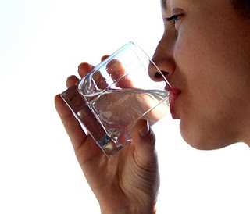
«Наполни свою жизнь праздником»
ВОДА
Вода, жидкость жизни, это посредник, в котором происходит обмен веществ.
Notes:
Вода
Вода незаменима для здоровья. Почти каждая клеточка и ткань организма не только содержит воду, но постоянно находится в жидкости и нуждается в воде для исполнения своих функций. Вода, жидкость жизни, это посредник, в котором происходит обмен веществ. Она выполняет многих жизненно важных функций, таких как…
• является транспортной системой в организме
• смазка для совершения движений
• способствует пищеварению
• главный транспортер отходов, выводит их через почки
• регулятор температуры
• главная составляющая крови, циркулирующей в организме
Если мы не пьем достаточно воды, возникает множество проблем. Организм будет пытаться избежать обезвоживания, уменьшая выведение пота и мочи. Если этого механизма компенсации оказывается недостаточно и сохраняется недостаточное потребление жидкости, происходит обезвоживание. В результате нарушается работа механизмов охлаждения организма, наряду с возможным повышением температуры тела и неэффективным выводом отходов. Кровь сгущается, нарушается кровоток, увеличивается риск внутрисосудистого тромбообразования. Это может проявиться в виде инсульта или сердечного приступа. Это также приводит к запорам, к радости производителей слабительного. Если не пить достаточно воды, также увеличивается риск развития камней в почках и в желчном пузыре.
В 1995 внимание общественности привлекла статья, опубликованная в «Журнале американской медицинской ассоциации», посвященная проблемам, с которым сталкиваются пожилые американцы, которые пьют недостаточно жидкости.⁷ Согласно оценкам специалистов, употребляя достаточное количество воды, каждый год пожилые люди могут сэкономить тысячи дней госпитализации и миллионы долларов. Такие наблюдения имеют последствия для всех возрастных групп во всем мире.

Slide 12
«Наполни свою жизнь праздником»
«Для здоровых и больных чистая вода является одним из лучших благословений неба. Ее правильное использование способствует здоровью. Бог создал этот напиток, чтобы животные и человек могли утолять жажду. Ее достаточное употребление удовлетворяет потребности организма и помогает ему противостоять болезни».
Эллен Уайт, Служение исцеления, с. 125.
Notes:
Удивительно, что миссис Уайт советовала пить воду еще более 150 лет назад, говоря: «Для здоровых и больных чистая вода является одним из лучших благословений неба. Ее правильное использование способствует здоровью. Бог создал этот напиток, чтобы животные и человек могли утолять жажду. Ее достаточное употребление удовлетворяет потребности организма и помогает ему противостоять болезни». (Служение исцеления, с. 125)
Чтобы помочь избежать обезвоживания во время длительной физической активности или в жаркую погоду в «Руководящих принципах по питанию для американцев» изданных в 2005 г. рекомендуется пить жидкость в процессе физической нагрузки, а также выпить несколько стаканов воды или другой жидкости после завершения физической активности.
Для здорового человека практическая рекомендация по употреблению воды состоит в том, чтобы пить воду утром, потому что организм относительно обезвожен из-за неощутимой (и не видимой) потери жидкости или потения во время сна. Затем продолжайте регулярно пить воду в течение дня, обратите внимание на то, что ваша моча должна быть бледного цвета. (Моча может быть ярко-желтой из-за приема определенных лекарств, включая витамины и противотуберкулезные препараты).

Slide 13
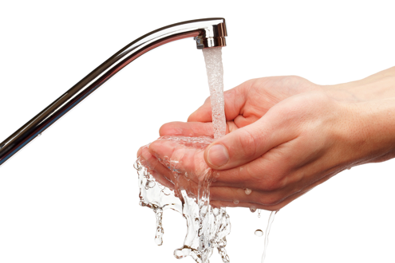
«Наполни свою жизнь праздником»
Частое мытье рук может снизить передачу инфекции от одного человека к другому.
Notes:
Еще один важный аспект использования воды - очищение. Частое мытье рук может снизить передачу инфекции от одного человека к другому. Если человек тщательно вымыл руки с мылом перед едой и после каких-то грязных работ, можно избежать большого количества инфекционных заболеваний.
Кроме употребления воды внутрь нам нужно использовать ее и снаружи. Гидротерапия – это простая процедура, которую можно выполнять дома, она помогает в снятии простой мышечной боли и ушибов. Когда у вас болят мышцы, сделайте компресс, намочив одно полотенце горячей, а другое холодной водой и меняйте их по очереди, завершив процедуру прикладыванием холодного полотенца. Это делается для улучшения притока крови к пострадавшему участку. Однако, если недавно на теле появился ушиб, лучше делать холодные компрессы.
Следует обратить особое внимание, если повреждена или порезана кожа, нарушен кровоток или в случаях неврологического повреждения, когда человек не ощущает тепло. В этом случае, горячие компрессы могут привести к серьезным повреждениям (например, у больных сахарным диабетом).
Есть много других способов проведения гидротерапии, такие как растирание холодной рукавицей, горячие ножные ванны, тепловые компрессы и ледяные компрессы. К сожалению, сегодня мало кто использует этот самый полезный инструмент для облегчения состояния здоровья.

Slide 14
«Наполни свою жизнь праздником»
«Наружное применение воды — это один из самых доступных и наиболее эффективных и приятных способов регулирования кровообращения… Но многие люди не только никогда не испытывали на себе благотворного воздействия должного использования воды, они даже боятся ее. Водолечение не ценится по достоинству, поскольку умелое его проведение требует усилий, а многие не желают их прилагать».
Эллен Уайт, Служение исцеления, с. 156
Notes:
Говоря о пользе воды, Э. Уайт писала: «Наружное применение воды — это один из самых доступных и наиболее эффективных и приятных способов регулирования кровообращения… Но многие люди не только никогда не испытывали на себе благотворного воздействия должного использования воды, они даже боятся ее. Водолечение не ценится по достоинству, поскольку умелое его проведение требует усилий, а многие не желают их прилагать». (Служение исцеления, с. 156)
Обратите внимание, что она советует использовать умелое применение водолечения. Это знание важно не только для медсестер или физиотерапевтов, но и для всех нас.
Есть один вид гидротерапии, который мы используем регулярно – это ежедневный душ. Вода смывает грязь и частички омертвевшей ткани, снижая риск инфекции. Для того, чтобы душ приносил наибольшую пользу, используйте следующий метод:
• После утренней зарядки начините принимать душ при нейтральной температуре воды (36-37 градусов Цельсия)
• После того, как вы вымылись, увеличьте температуру воды до тех пор, пока можете терпеть, примерно до 43 градусов Цельсия на 1-2 минуты.
• Затем уменьшите температуру воды до холодной (10 – 20 градусов Цельсия) на 20 – 40 секунд.
• Разотрите тело сверху донизу полотенцем или рукавицей и вытретесь насухо.
Однако, если вы принимаете душ перед сном, используйте только теплую воду, чтобы ваше тело могло расслабиться и чтобы вы подготовились к ночному отдыху.

Slide 15
«Наполни свою жизнь праздником»
ОКРУЖАЮЩАЯ СРЕДА
Элементы окружающей среды это климат, атмосфера, вода, почва, растительность и солнечный свет.
Notes:
Окружающая среда
Согласно определению из словаря «окружающая среда это любые условия или обстоятельства, оказывающие влияние на развитие организма или группы организмов». Элементы окружающей среды это климат, атмосфера, вода, почва, растительность и солнечный свет.
Из-за ограничений во времени, давайте поговорим только об одном элементе окружающей среды – о солнечном свете. Большая часть солнечной радиации важна для благополучия человека, но чрезмерное воздействие ультрафиолетового излучения может быть вредным. Лучшее время для воздействия солнечного света в зимний период до 11:00 часов утра или после 13:00 часов. Летом - до 9:00 утра и после 16:00 часов. Иными словами, лучше находиться на солнце, пока солнечные лучи еще длинные, но лучше не находиться на солнце, когда лучи короткие и солнце находится прямо над вашей головой. В это время существует риск развития рака кожи.
Особенно полезно подвергаться воздействию солнечного света, когда вы занимаетесь физическими нагрузками. Таким образом, вы получаете два «лекарства» в одно и то же время! Одним из преимуществ является то, что, когда мы занимаемся физическими нагрузками на солнце, шишковидная железа вырабатывает серотонин, который в дальнейшем будет преобразован в мелатонин во время сна, если мы засыпаем до полуночи. Это особенно важно, так как ночная концентрация мелатонина в плазме снижается по мере старения человека.
У детей в возрасте от одного до трех лет, ночное содержание мелатонина в плазме составляет 250 пг/мл. У подростков от 8 до 15 лет концентрация снижается до 120 пг/мл. У людей в возрасте от 20 до 27 лет концентрация снижается до 70 пг/мл; а у пожилых от 67 до 84 лет снижается вплоть до 30 пг/мл.
Несмотря на то, что мелатонин вырабатывается в шишковидной железе, он там не хранится. Он покидает железу благодаря простой диффузии. В результате, мы не можем полагаться на вчерашний запас мелатонина, чтобы использовать его сегодня. Поэтому, по мере старения, у нас появляется еще большая необходимость находиться на солнце. Много лет тому назад Э. Уайт писала: «Запас энергии человека с течением лет истощается, оставляя все меньше жизненных сил, с помощью которых можно противостоять болезням, тем большей становится потребность престарелых в достатке солнечного света и свежего, чистого воздуха».

Slide 16
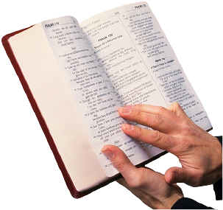
«Наполни свою жизнь праздником»
ВЕРА
Молитва-просьба
Ритуальная молитва
Медитативная молитва
Разговорная молитва
Notes:
Вера
В последнее десятилетие, ученые из Гарварда, Дьюка, и Йельского университетов провели более тысячи научных исследований по воздействию веры, молитвы и медитации. Вместо документирования невроза как результата веры в Бога, пятьсот исследований показали значительные положительные связи веры и здоровья, такие как улучшение психического здоровья, повышение благополучия; снижение тревожности, депрессии и злоупотребления вредными веществами, более низкие показатели самоубийств; повышение смысла жизни и целеустремленности , получение большего удовольствия от семейной жизни и повышение уровня стабильности.
Эти исследования показывают, что вера в Бога приносит большую пользу и способствует хорошему состоянию здоровья. Нет ничего более обнадеживающего, чем мир и удовлетворение, которые испытывают те, кто отдал свои жизни в руки любящего Бога, который заботится о каждом из нас.
В штате Огайо проводилось исследование о влиянии молитвы на состояние людей, было опрошено 560 респондентов, 95 процентов из них назвали себя людьми религиозными. Исследователи указывали четыре вида молитвы:
• Молитва-просьба: молитва Богу о материальных благах, в которых нуждается человек.
• Ритуальная молитва: молитва с помощью чтения из сборника молитв.
• Медитативная молитва: молитва Богу посредством «ощущения» или нахождения в Его присутствии.
• Разговорная молитва: молитва в форме разговора с Богом, как с другом, просьба о Его руководстве.

Slide 17
«Наполни свою жизнь праздником»
«Болезни души преобладают повсюду. Девять десятых болезней, от которых страдают люди, берут свое начало именно здесь».
Свидетельства для Церкви, т. 5, с. 444
Notes:
Исследование показало, что из всех видов молитвы, молитва-разговор лучше всего влияет на ощущение счастья и религиозного удовлетворения. Общение с Богом, как с другом, рассказ обо всех наших радостях и печалях может дать счастье, исцеление и религиозное удовлетворение. Бог хочет, чтобы мы развивали близкие отношения с Ним, используя двустороннее общение. Он обращается к нам через Библию во время наших личных богослужений, а мы говорим с Ним в молитве-разговоре. Близкие отношения с Небесным Отцом дают нам мир и помогают справиться со стрессами, встречающимися в жизни.
Тот факт, что стресс является главной причиной плохого состояния здоровья, поддерживается статьей, опубликованной в журнале «U.S. News & World Report» (Новости США и мира),в которой говорится, что «От 75 до 90% всех посещений врача вызваны стрессом».¹³ Должна ли эта информация удивить нас? Эллен Уайт писала более 150 лет тому назад: «Болезни души преобладают повсюду. Девять десятых болезней, от которых страдают люди, берут свое начало именно здесь». (Свидетельства для Церкви, т. 5, с. 444)

Slide 18
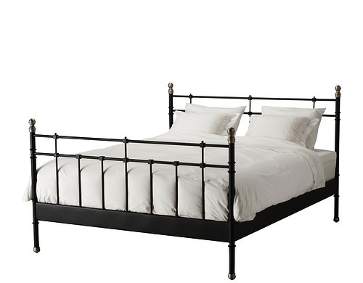
«Наполни свою жизнь праздником»
ОТДЫХ
«Кто рано ложится и рано встает, здоровье, богатство и ум наживет»
Notes:
Отдых
Поговорка «Кто рано ложится и рано встает, здоровье, богатство и ум наживет» действительно верна. С момента открытия «суточных биоритмов» или того, что называется природными часами, медицинская наука обнаружила, что существует много гормонов, выбрасываем во время сна, это такие гормоны, как гормон роста, кортизол, пролактин, ФСГ (фолликулостимулирующий гормон), лютеинизирующий гормон, и так далее. Давайте рассмотрим только гормона роста:
• он производится во время сна до полуночи (диапазон)
• важен для роста
• увеличивает перенос аминокислоты к мозгу (триптофан переносится в шишковидную железу, чтобы превратить серотонин в мелатонин)
• способствует обучению
• его отсутствие ухудшает иммунитет (производство цитотоксических Т-клеток)

Slide 19
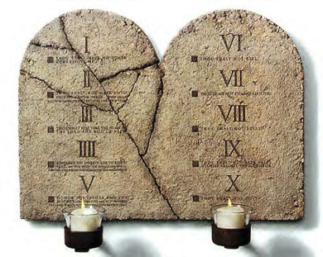
«Наполни свою жизнь праздником»
«Помни день субботний, чтобы святить его. Шесть дней работай и делай всякие дела твои, а седьмой день – суббота Господу, Богу твоему. Не делай в оный никакого дела». Исход 20:8-10
Notes:
Если мы рано ложимся спать, это помогает нашему психическому и физическому здоровью. Интересно, что Э. Уайт писала об этом 150 лет тому назад: «Спать нужно ложиться задолго до полуночи, два часа хорошего сна до полуночи стоят больше четырех часов сна после 12 часов ночи».
Отдых жизненно важен для хорошего здоровья и активности, и важно помнить, что существует несколько различных видов отдыха. Мы нуждаемся в ежедневном и в еженедельном отдыхе. Бог приглашает нас насладиться особенным днем отдыха каждую неделю. Он говорит нам: «Помни день субботний, чтобы святить его. Шесть дней работай и делай всякие дела твои, а седьмой день – суббота Господу, Богу твоему. Не делай в оный никакого дела» (Исход 20:8-10).
Как написал преподобный Эшли, пастор из Вирджинии в газете «Вашингтон таймс»: «Суббота это противоядие от выгорания» (18 октября 2004г.). Бог, наш Творец, знает потребность нашего организма в еженедельном отдыхе в дополнение к ежедневному отдыху. Забота о нашем здоровье также подразумевает ежегодный отпуск.

Slide 20
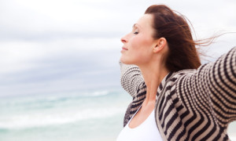
«Наполни свою жизнь праздником»
ВОЗДУХ
Когда мы занимаемся физкультурой на открытом воздухе, то получаем три «лекарства» одновременно: занимаемся физическими упражнениями, получаем витамин Д благодаря солнечному свету и получаем кислород, вырабатываемый деревьями.
Notes:
Воздух
В организме человека находится около двух литров кислорода: в крови, легких и тканях организма. Этого объема хватает на четыре минуты. Для нашего здоровья важно, чтобы мы дышали свежим воздухом.
Эллен Уайт понимала важность свежего воздуха: «Воздействие чистого, свежего воздуха должно благотворно сказаться на кровообращении. Воздух освежает тело, ведет к обретению крепости и здоровья и в то же время положительно влияет на мышление, повышая его трудоспособность и ясность. Чистый воздух возбуждает аппетит, способствует интенсивному пищеварению и стимулирует спокойный и сладкий сон».
Физические упражнения на свежем воздухе могут быть особенно полезными, если мы находимся среди зеленых деревьев, являющимися чудесным механизмом для очищения кислорода, созданным Богом. Деревья поглощают углекислый газ, который мы выдыхаем и производят кислород, в котором мы нуждаемся. Когда мы занимаемся физкультурой на открытом воздухе, то получаем три «лекарства» одновременно: занимаемся физическими упражнениями, получаем витамин Д благодаря солнечному свету и получаем кислород, вырабатываемый деревьями.

Slide 21
«Наполни свою жизнь праздником»
ВОЗДЕРЖАНИЕ
«Истинное воздержание учит нас полностью отказываться от всего вредного и разумно употреблять полезное». Эллен Уайт, Патриархи и пророки, с. 562
Notes:
Воздержание
Эллен Уайт много лет назад дала нам следующий совет: «Истинное воздержание учит нас полностью отказываться от всего вредного и разумно употреблять полезное» (Патриархи и пророки, с. 562). Как мы видим из ее слов, истинное воздержание состоит не из одной, но из двух частей: воздержание от того, что для нас вредно: алкоголь, табак и другие запрещенные наркотические вещества и умеренное употребление того, что полезно.
Даже полезное, употребляемое в избытке, может плохо повлиять на наш организм. Например, пить воду полезно, но слишком большой объем воды может привести к интоксикации. Поэтому даже в хорошем следует быть умеренным, чтобы оставаться здоровым. Нам нужно научиться жить сбалансированной жизнью!

Slide 22
«Наполни свою жизнь праздником»
ЧЕСТНОСТЬ
«Небезопасно даже на йоту уклоняться от строжайшей порядочности». Эллен Уайт,
Свидетельства для Церкви, т. 2, с. 306
Notes:
Честность
Эллен Уайт писала: «Небезопасно даже на йоту уклоняться от строжайшей порядочности» (Свидетельства для Церкви, т. 2., с. 306).
Когда мы говорим одно, а делаем другое, но проявляем недостаток честности. Нам нужно спросить себя: «Всегда ли я честен? Можно ли мне доверять? Может ли мой супруг/-га полностью доверять мне? Доверяю ли я себе» Отсутствие честности приводит к угрызениям совести, печали и разорванным отношениям. Помните, что характер проявляется тогда, когда нас никто не видит. Имеем ли мы мир, исходящий от знания того, что мы честны во всем? Чувствуем ли мы себя комфортно, зная, что Бог все видит?

Slide 23
«Наполни свою жизнь праздником»
ОПТИМИЗМ
«При том знаем, что любящим Бога… все содействует ко благу».
Римлянам 8:28
Notes:
Оптимизм
Оптимизм основывается на вере в Бога. Нет никаких причин для злобы, депрессии или грусти, когда мы знаем, что все, что происходит в нашей жизни, происходит по Божьей воле и по какой-то причине и всегда служит нам во благо.
Рим. 8:28 заверяет нас: «При том знаем, что любящим Бога… все содействует ко благу».
Во время исследования, проведенного Институтом психического здоровья в Нидерландах, обследовали 545 мужчин в возрасте от 64 до 84 лет, у которых не было заболеваний сердечной системы и рака. Каждые пять лет с 1985 по 2000 гг мужчины получали анкету из четырех вопросов для оценки уровня оптимизма. Затем мужчин разделили на три группы в зависимости от полученных баллов и сравнили данные по смертности из-за заболеваний сердца. У самых больших оптимистов риск смерти от сердечнососудистых заболеваний был на 50% меньше! ¹⁹ Давайте будем радоваться жизни ради нашего здоровья и каждый день начинать с верой и оптимизмом.

Slide 24
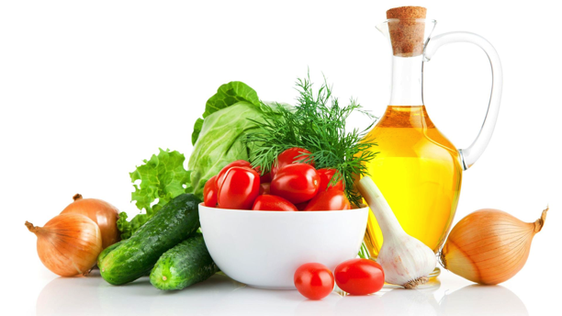
«Наполни свою жизнь праздником»
ПИТАНИЕ
Мы можем радоваться во время каждого приема пищи, выбирая из радуги разноцветных фруктов и овощей, снижая количество обработанной пищи, соли и сахара.
Notes:
Питание
Бог любит нас. Когда Он сотворил Адама и Еву, то показал им, что нужно есть, чтобы быть здоровыми. Мы можем радоваться во время каждого приема пищи, выбирая из радуги разноцветных фруктов и овощей, снижая количество обработанной пищи, соли и сахара.
Губерт Уорнер, доктор философии из Национального института старения, говорит: «Мы знаем, что диета, богатая фруктами и овощами более полезна, ведет к снижению хронических заболеваний и снижению расходов на здравоохранение, но не ясно, какие именно продукты влияют на продолжительность жизни». Этот совет повторяют и эксперты статьи, опубликованной 29 апреля 2003 г. на медицинском сайте WebMD Feature, «Если вы хотите есть так, чтобы прожить дольше, подумайте над растительной диетой!».

Slide 25
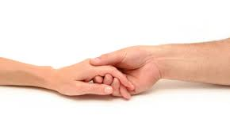
«Наполни свою жизнь праздником»
СОЦИАЛЬНАЯ ПОДДЕРЖКА
Эллен Уайт писала: «Добрые дела приносят пользу и дающему, и принимающему».
Notes:
Социальная поддержка
Эллен Уайт писала: «Добрые дела приносят пользу и дающему, и принимающему». В исследовании, проведенном Университетом Калифорнии в Лос-Анжелесе, участвовали 129 малообеспеченных беременных женщин разной национальности, целью исследования было узнать улучшит ли социальная поддержка их физическое и психическое состояние. Исследователи обнаружили, что те женщины, которые получали социальную поддержку во время беременности и те, которые были более удовлетворены этой поддержкой, испытывали меньше осложнений во время родов, родили более здоровых детей, у которых был больше вес при рождении. Они также сообщили о более низком уровне депрессии.
Обзор 144 исследований, проведенных среди беременных женщин, показал, что тесная, с любовью выраженная поддержка улучшает развитие плода, что те женщины, которые ощущают любовь и поддержку имеют меньший риск преждевременных родов.
Каковы преимущества оказания поддержки другим для самого дающего? Исследование, результаты которого были опубликованы в 1997 году в «Журнале американской медицинской ассоциации», изучало «Социальные связи и восприимчивость к простуде». Обследуемым, 276 здоровым добровольцам в возрасте от 18 до 55 лет, закапали носовые капли, содержащие риновирус - вирус, вызывающий простуду. Оценивалось их участие в 12 видах общественных отношений: отношения с супругом, родителями, родителями мужа/жены, детьми, близкими родственниками, близкими соседями, друзьями, коллегами по работе, одноклассниками, коллегами-добровольцами по благотворительной или общественной работе, членами групп без религиозной принадлежности (социальных, групп для совместного отдыха или профессиональных), а также членов религиозных групп.
Исследование показало, что те, кто сообщил только о трех типах социальных отношений, имели в четыре раза больше шансов заболеть простудой, чем тех, кто сообщил о шести или более типах отношений. Эти различия не полностью объяснялись наличием титров антител (уровнем), курением, физических упражнений, количеством сна, употреблением алкоголя, витамина С, или другими факторами. Кроме того, исследователи обнаружили, что разнообразие отношений было важнее, чем их общее количество. Короче говоря, у тех, кто поддерживает взаимоотношения с людьми, по какой бы причине они не возникли, увеличилась устойчивость к инфекции риновируса.

Slide 26
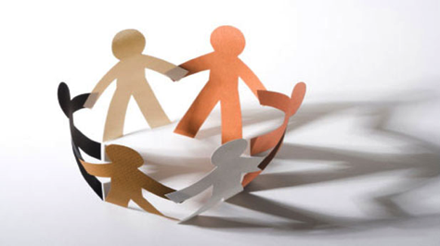
Бог побуждает нас поддерживать друг друга. Это не только хорошо для тех, кто получает поддержку, но и для тех, кто ее предлагает.
Notes:
Бог побуждает нас поддерживать друг друга. Это не только хорошо для тех, кто получает поддержку, но и для тех, кто ее предлагает.

Slide 27
Любите друг друга (Ин. 13:35)
Прощайте взаимно (Кол. 3:13)
Принимайте друг друга (Рим. 15:7)
Молитесь друг о друге (Иак. 5:16)
Утешайте друг друга (1Фес. 4:18)
Notes:
В Библии есть множество текстов, дающих наставления, как нужно поддерживать людей и служить друг другу как члены одной большой семьи. Например:
• Любите друг друга (Ин. 13:35)
• Прощайте взаимно (Кол. 3:13)
• Принимайте друг друга (Рим. 15:7)
• Молитесь друг о друге (Иак. 5:16)
• Утешайте друг друга (1Фес. 4:18)

Slide 28
Общайтесь друг с другом (1 Ин. 1:7)
Будьте добры друг ко другу (Еф. 4:32)
Будьте сострадательны (1 Петра 3:8)
Будьте страннолюбивы друг ко другу (1 Петра 4:9)
Notes:
• Общайтесь друг с другом (1 Ин. 1:7)
• Будьте добры друг ко другу (Еф. 4:32)
• Будьте сострадательны (1 Петра 3:8)
• Будьте страннолюбивы друг ко другу (1 Петра 4:9)

Slide 29
«Все могу
в укрепляющем меня Иисусе Христе»
Фииппийцам 4:13
Notes:
Когда мы поддерживаем сильную вертикальную связь с Господом, мы будем стремиться в горизонтальных отношениях с людьми поддержать других, относиться к каждому человеку, как к Божьему ребенку. Подножие креста стоит на уровне земли. Там нет никакого различия между кастами, расами, доходом, образованием или положением, за каждого из каждого из нас оплачена одна цена - кровь Иисуса Христа. Когда мы поймем ценность каждого человека, мы сможем по-настоящему поддерживать друг друга от чистого сердца.
Бог заботится о своих детях, и дал нам прекрасный рецепт для жизни с избытком. Он обещал успех тем, кто поддерживает отношения с Ним. В Филиппийцам 4:13 говорится: «Все могу в укрепляющем меня Иисусе Христе». Давайте ответим на рецепт, данный нам Богом с любовью - принципы здоровья, которые Он дал нам, что мы могли «иметь жизнь и имели с избытком».

Slide 30
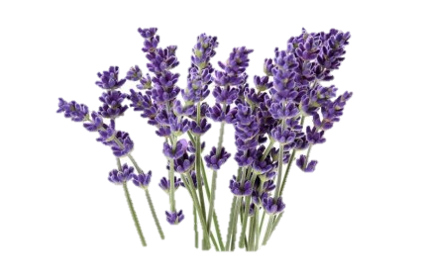
Молитва
«Я пришел для того, чтобы имели жизнь и имели с избытком».
Иоанна 10:10
Notes:
Молитва
«Я пришел для того, чтобы имели жизнь и имели с избытком». Иоанна 10:10

